Slide 1
Bài 79: uyên uyêt

Slide 2
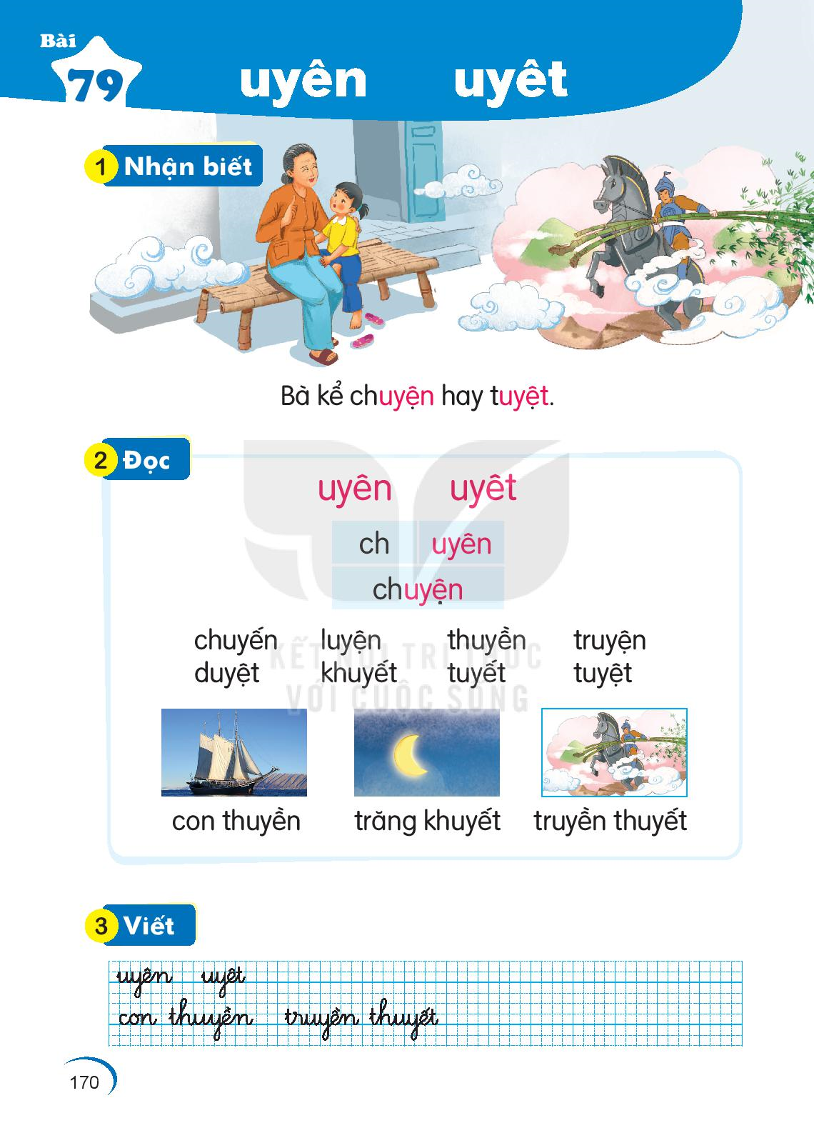

Slide 3

ch
uyên
uyên
chuyên
chuyến
luyện
thuyền
truyện
duyệt
khuyết
tuyết
tuyệt

Slide 4
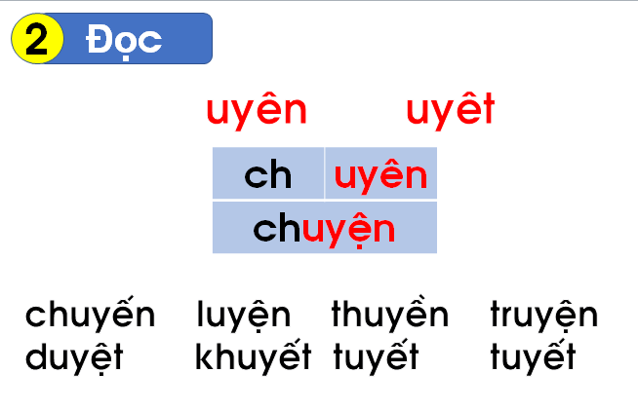


Slide 5
ViÕt b¶ng con

Slide 6
TiÕt 2

Slide 7
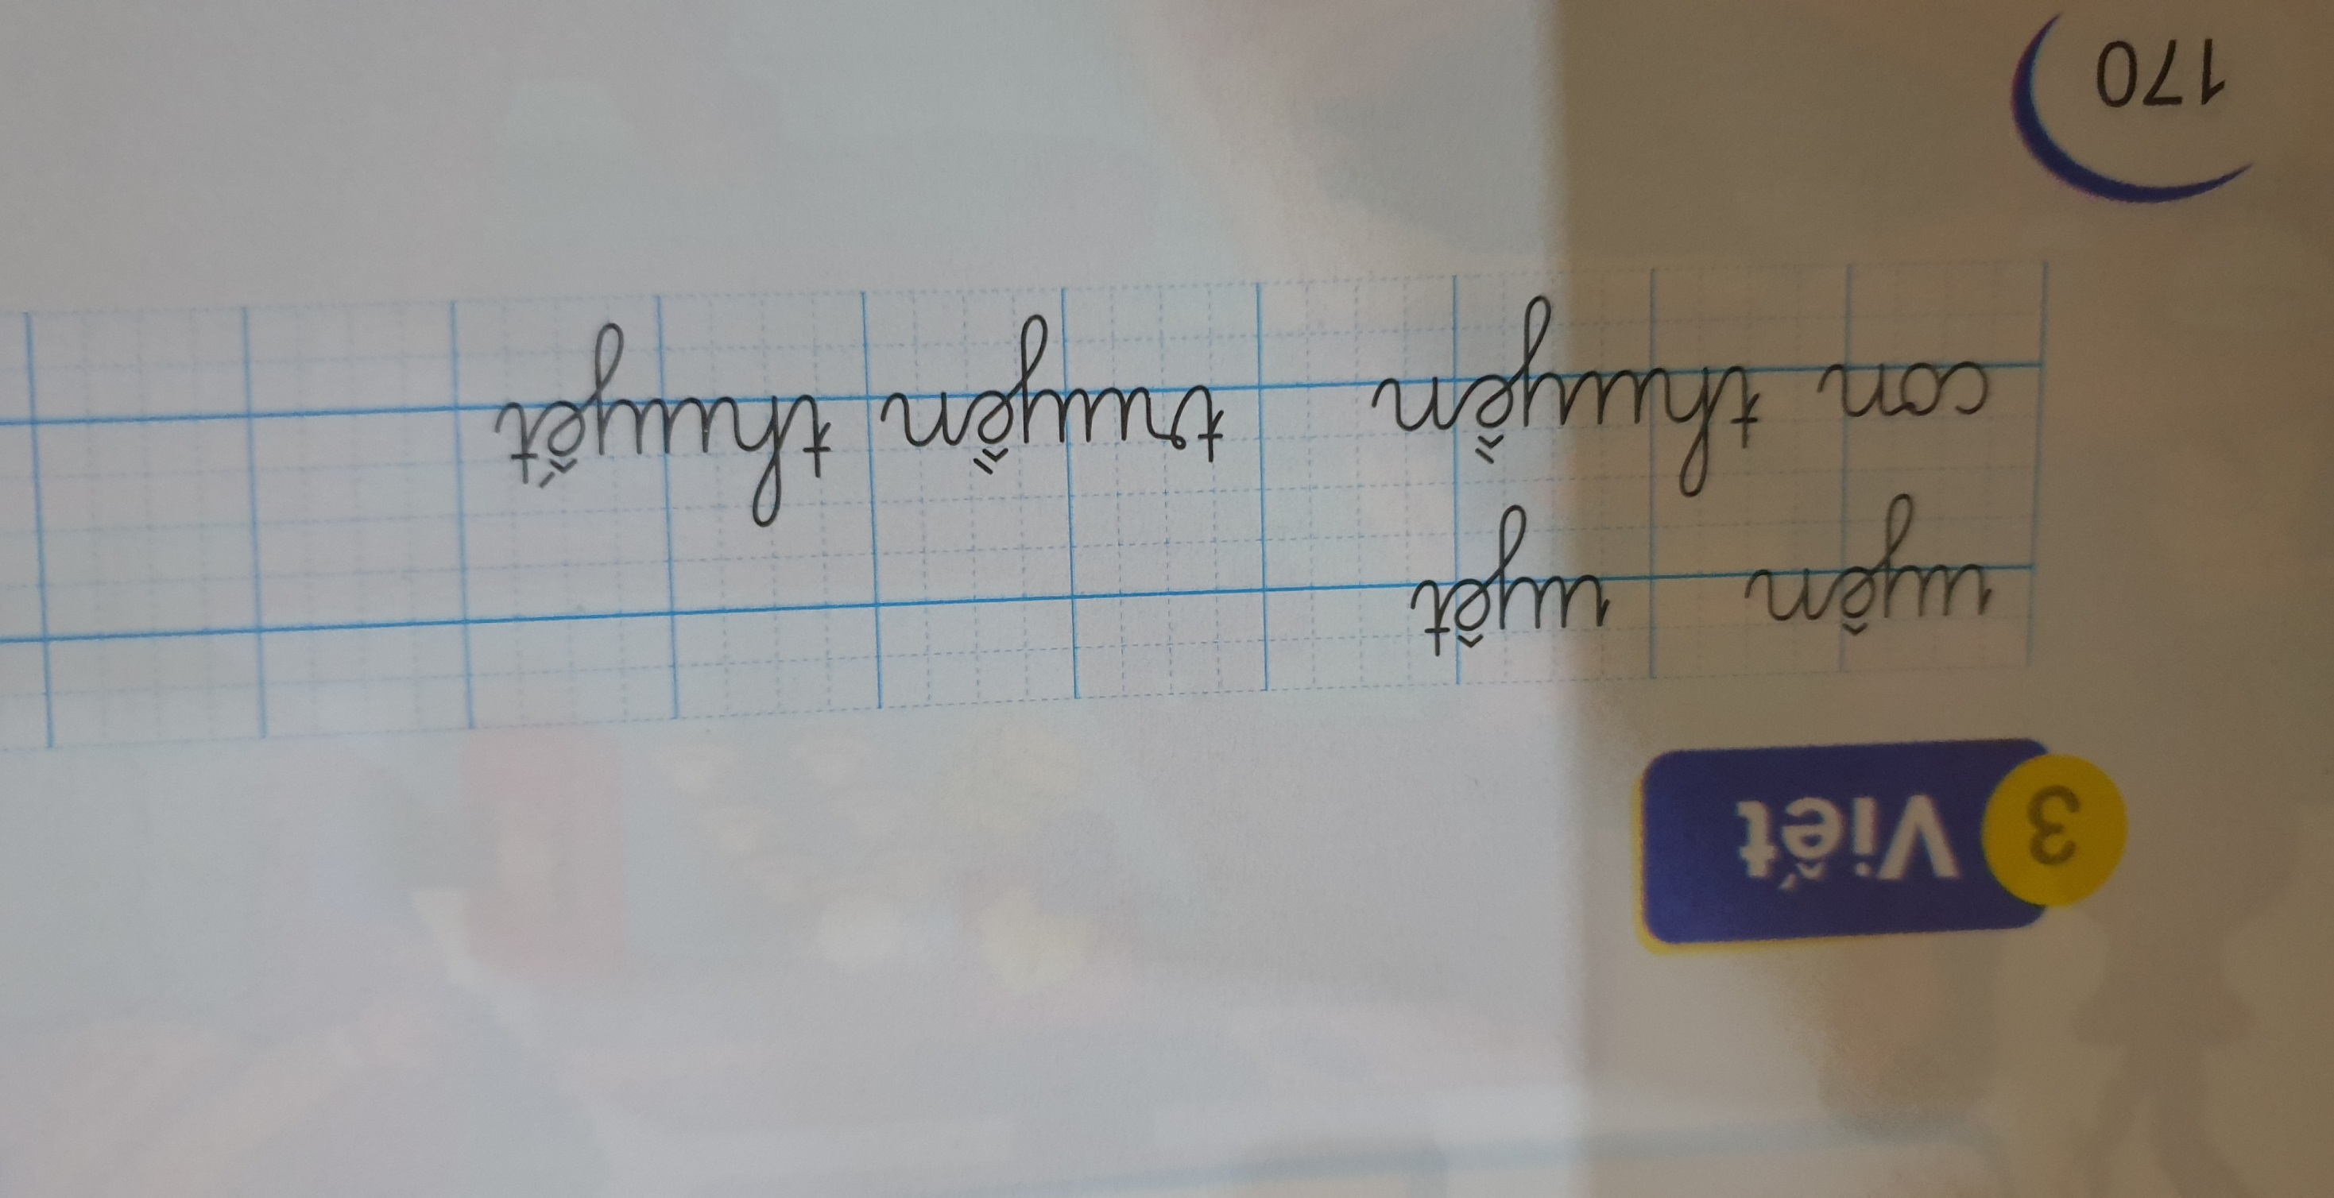

Slide 8


